Slide 1
Zanurzyć się w składni, zanurzyć się w składnię? Problemy wariantywnej rekcji w nauczaniu polszczyzny Ukraińców: na przykładzie czasownika zanurzyć (się). Сz. 1: prezentacja problemów
Ałła Krawczuk,
Narodowy Uniwersytet Lwowski im. Iwana Franki

Slide 2
Projekt badawczo-dydaktyczny
„Wzajemny transfer „językoznawstwo – glottodydaktyka”: współczesne problemy normatywne składni w języku ogólnopolskim i w polszczyźnie użytkowników z pierwszym językiem ukraińskim”,
finansowany przez Narodową Agencję Wymiany Akademickiej w ramach Programu POLONISTA

Slide 3
https://polonista.umk.pl/pages/home/

Slide 4
Koncepcja
Problemy relacji między językoznawstwem polonistycznym a glottodydaktyką polonistyczną.
Zakłada się, że te dwie dziedziny wiedzy są otwarte na transfer Obiektem transferu jest przenoszenie wiedzy (doświadczeń).
Człony transferu
1) doświadczenia w zakresie polszczyzny ogólnej
2) doświadczenia w zakresie polszczyzny osób z pierwszym językiem ukraińskim

Slide 5
Teza
Możliwość wzajemności (dwuwektorowości) transferu.
Działanie wzajemnego transferu owocuje wzbogaceniem zarówno glottodydaktyki (co raczej jest oczywiste), jak i językoznawstwa (co oczywiste nie jest).

Slide 6
Wektory transferu
Wektor 1: glottodydaktyka – językoznawstwo
wychodzi się od interferencyjnej formy w języku polskim Ukraińców,
słownik nie daje satysfakcjonującej odpowiedzi na pytanie glottodydaktyka (w Ukrainie) i uczącego się o normę,
staje się to impulsem dla językoznawcy do podjęcia pogłębionych badań korpusowych.
Wektor 2: językoznawstwo – glottodydaktyka
po badaniach korpusowych ustala się status normatywny (wątpliwych) wariantów rekcyjnych,
wyniki badań w formie uproszczonej „wracają” do przestrzeni glottodydaktycznej,
powstaje jasna odpowiedź na pytanie o normę glottodydaktyka (w Ukrainie) i uczącego się.

Slide 7
„Właściwe użycia składniowe polszczyzny.
Poradnik z ćwiczeniami
nie tylko dla Ukraińców”

Slide 8
Przykład
W polszczyźnie osób z pierwszym językiem ukraińskim funkcjonują przykłady rekcji
podręcznik dla szkół
podręcznik z historii
Ich odpowiedniki w polszczyźnie ogólnej, a w szczególności te, które mają realizacje wariantywne, stają się przedmiotem pogłębionych analiz normatywnych.
podręcznik do historii, podręcznik historii
podręcznik do szkół, podręcznik dla szkół?

Slide 10
Wielki słownik języka polskiego
Brak schematu składniowego dla rzeczownika podręcznik
Połączenia:
podręcznik do biologii, do geografii, do historii, do języka polskiego;
podręcznik do nauki (języka);
podręcznik do gimnazjum, do szkół podstawowych.
podręcznik dla klasy (pierwszej)
podręcznik dziejów literatury, ekonomii, historii, medycyny, prawa, psychologii

Slide 11
Internet
Podręczniki do liceum
Podręczniki do pierwszej klasy liceum
Podręczniki szkolne dla uczniów liceum
Podręcznik do języka polskiego dla liceum
Podręcznik dla liceum ogólnokształcącego
Podręczniki dla szkół zawodowych / podstawowych / ponadpodstawowych

Slide 12
Schematy składniowe przedstawione są w specjalistycz-nym słowniku składniowym Walenty.
Jednak przyjęte w nim zasady opisu trudne są do odczytania przez niespecjalistę, np. lektora, a tym bardziej przez studenta obcokrajowca.

Slide 14
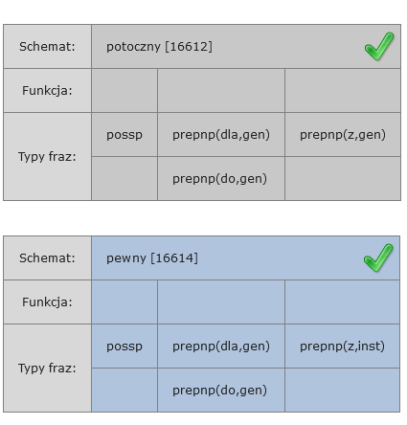

Slide 15
Walenty
z + gen.
podręcznik z matematyki, z polskiego ?
potoczne?

Slide 16
W Walentym nie ma jednak informacji o dystrybucji poszczególnych typów podrzędników.
Można się jej domyślać, analizując przykłady (jak w WSJP). Nie jest to jednak zadanie dla obcokrajowców uczących się języka polskiego.

Slide 17
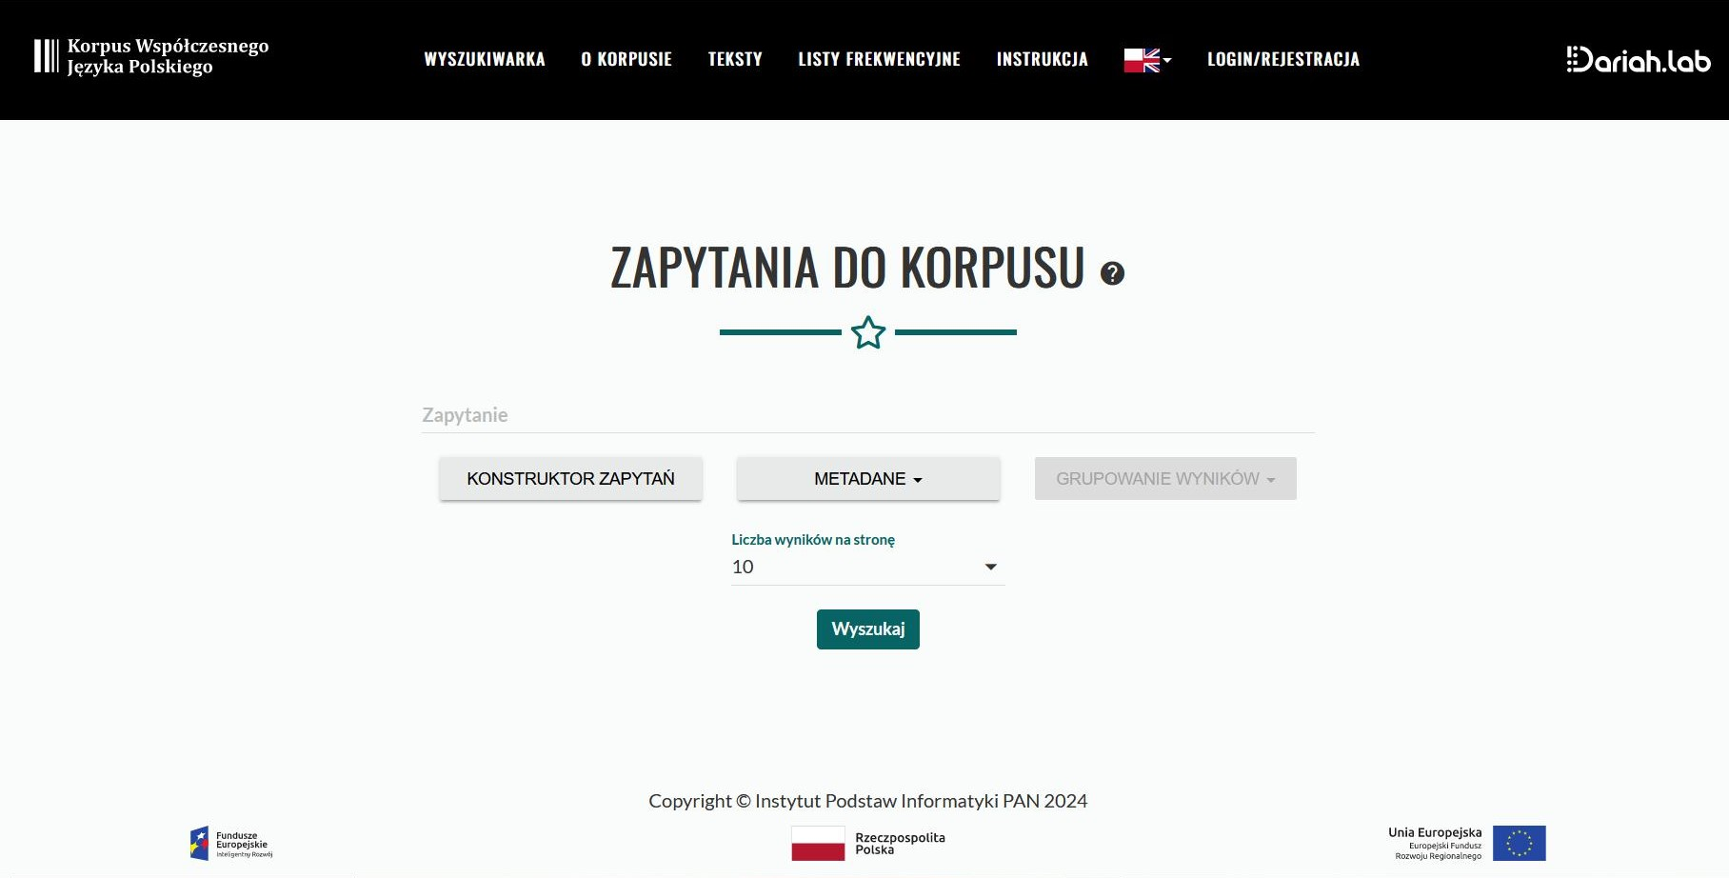
Korpus 2011-2020
Podręcznik z parazytologii
Podręcznik z geopolityki
Podręczniki z historii kultury
Podręczniki z fizyki i historii
Podręczniki z chemii, algebry,
literatury
Podręczniki z co najmniej
kilku przedmiotów

Slide 18
… nie tylko dla Ukraińców?
Doprecyzowanie normy składniowej w zakresie rekcyjnych form wariantywnych
Doskonalenie znajomości niuansów składniowych języka ojczystego (polskiego)
Ale też
Doskonalenie znajomości niuansów składniowych języka ukraińskiego (przez obcokrajowców uczących się języka ukraińskiego i przez samych Ukraińców)

Slide 19
Typy relacji odpowiedników rekcyjnych polsko-ukraińskich
Ekwiwalencja (pokrywanie się)
czytać co (książkę) – читати що (книжку)
Brak ekwiwalencji (wyraźny kontrast)
zawdzięczać co (życie) – завдячувати чим (життям)

Slide 20
Ekwiwalencja częściowa
Ekwiwalencja częściowa (różnice i podobieństwa)
a) lekceważyć co (niebezpieczeństwo) – легковажити чим (небезпекою)
[brak] – легковажити що (небезпеку)
b) zaczytywać się w czym (w kryminałach) – зачитуватися чим (детективами)
zaczytywać się czym (kryminałami) – [brak]
c) położyć na czym (na stole) – покласти на що (на стіл)
położyć na co (na stół) – покласти на чому (на столі)

Slide 21
Potrzeba badań korpusowych również w języku ukraińskim
(brak w ukraińskiej leksykografii słownika takiego jak WSJP)
zanurzyć (się) w czym (w wodzie) – занурити(ся) в що (у воду)
zanurzyć (się) w co (w wodę) – занурити(ся) в чому (у воді)

Slide 22
Ukraińska literatura przedmiotu
„Дієслова з послабленою моторичністю”
Biernik: „динамічні відношення” (рух на поверхню) –
на що покласти на стіл
Miejscownik: „статичні відношення” (дія на поверхні) –
на чому покласти на столі

Slide 23
https://polonista.umk.pl/pliki/miejscownik-Gosia.pdf

Slide 24
Zadania:
Swoistość językowych obrazów świata? Przewaga „dynamiczności” w języku polskim i przewaga „statyczności” w języku ukraińskim?
Uściślenie statusu normatywnego wariantów polskich i ukraińskich: frekwencja, uwarunkowania kontekstowe, osobliwości pragmatyczne etc.
Rekomendacje dla Ukraińców uczących się języka polskiego jako obcego: informacja dla przygotowywanego poradnika
Próba rozwiązania:
2. część referatu: Małgorzata Gębka-Wolak i Iryna Bundza

Slide 25
Dziękuję za uwagę

